Slide 1
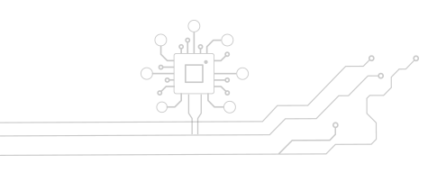
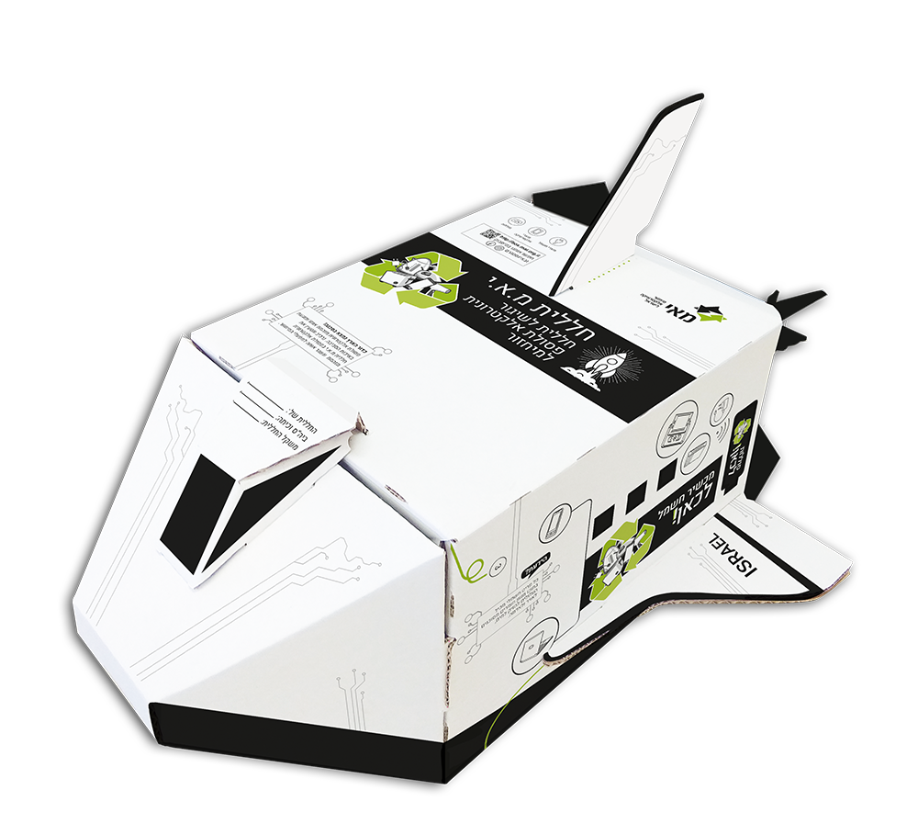

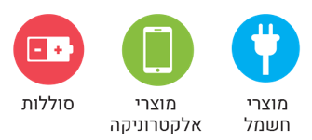
חללית מ.א.י
חללית לשיגור
פסולת אלקטרונית למיחזור

Slide 2

כל מיחזור מתחיל בסיפור
הסיפור שלנו מתחיל במדען שחיי בכוכב נפלא וירוק.
מסביבו עצי פרי מלבלבים, נחלים שוצפים ופרחים מרהיבים.
יום אחד גילה תגלית מרעישה: האש והחשמל.
דרך מופלאה להפקת אנרגיה אשר באמצעותה החל לייצר חומרים ומוצרים אין סופים. הם אפשרו לו ולחבריו לנוע במהירות למרחקים ולהעביר אנרגיה, מידע ותקשורת בין חפצים ואנשים.
הוא התאהב בהמצאות שלו ויצר מהן עוד יותר ויותר. לפעמים היו משמשות אותו לאותה מטרה ורק
צבע ועיצב אותן בצורה שונה. ולעיתים המציא טכנולוגיות ומוצרים חדשים לחלוטין שהובילו אותו
למחוזות מדהימים.
כך לאורך השנים המשיך להמציא ולאגור טכנולוגיות ומוצרים ואת הישנים הותיר בפינת ביתו מושלכים. כאשר בתוך ביתו כבר לא נותר מקום, פינה מקום בחצר אליו העביר את פסולת האלקטרונית לה לא היה זקוק יותר. כאשר החצר התמלאה חפר בור והטמין אותה באדמה.
עד שיום אחד הסתכל סביבו בתדהמה: ערמות מוצרים ישנים, מוצרים קבורים באדמה, ריחות לא נעימים, מי נחלים מזוהמים ועצים ופרחים כמושים.
"די" הוא אמר " איזה מציאות אומללה, אני חייב להיות טוב יותר לסביבה!".
חשב על רעיון וגם מצא פתרון – חללית לשיגור פסולת אלקטרונית למיחזור.

Slide 3




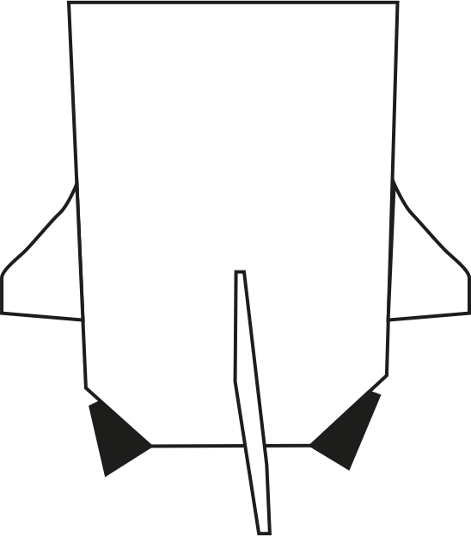
כל מיחזור מתחיל בסיפור

Slide 4



מוצרים אלקטרונים
שימוש במוצרים אלקטרונים
תקשורת
איכות חיים
טמפרטורה
פסולת אלקטרונית
תאורה
תנועה

Slide 5





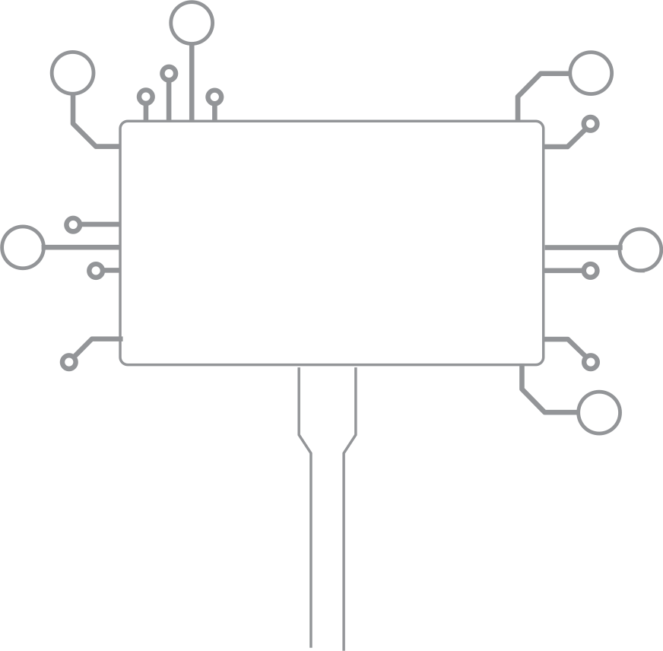

בעיית הפסולת האלקטרונית – מסלול הפסולת הרגיל
אסור להשליך פסולת אלקטרונית לפח!
הטמנה באדמה
תחנות המעבר
משאית זבל
השלכה לפח השכונתי
רכישה
2% פסולת ביתית,
70%
מגורמי זיהום הסביבה.
לכן בפסולת אלקטרונית וסוללות צריך לטפל אחרת.

Slide 6

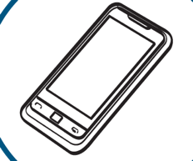



פתרון – הפחתה
קונים קצת יותר טוב
כבר יש לנו כזה
קטן ומיותר

Slide 7
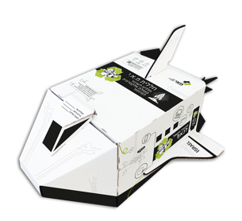
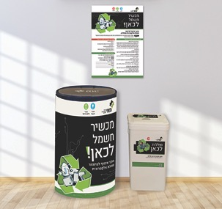
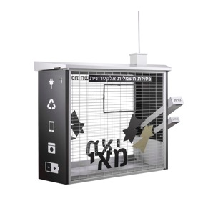
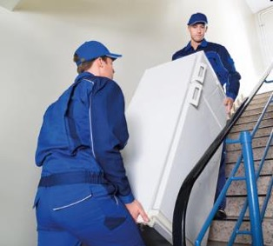
מיחזור פסולת אלקטרונית
מסירת הפסולת למיחזור אפשרית ב-4 דרכים:
חללית מ.א.י
מוקד האיסוף
בבית הספר
מרכז איסוף - "חשמלית"
איסוף מבית הלקוח
מיכל איסוף ענק הנמצא במרחב
הציבורי ופתוח 24/7
מוצר ישן כאשר קונים חדש
רשימת הכתובות של מרכזי ומוקדי האיסוף נוספי בעמוד הרשות
www.mai.org.ilבאתר מ.א.י :

Slide 8

יום חשמלי - איסוף פסולת אלקטרונית ממדרכות הבתים
יום חשמלי
ימי פינוי קבועים ("יום חשמלי") של פסולת אלקטרונית וחשמלית ממדרכות הבתים.
מידע מדויק על ימי הפינוי, אופן מסירת הפסולת ועוד, בעמוד הרשות באתר מ.א.י .

Slide 9
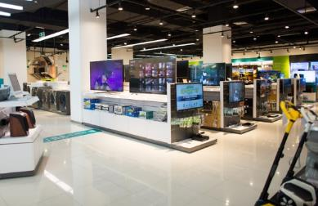
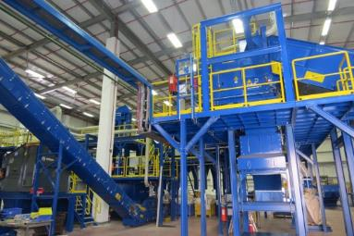
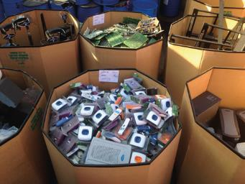

תהליך מיחזור פסולת אלקטרונית
מסירת הפסולת למיחזור
ייצור מוצרים חדשים מחומרי הגלם הממוחזרים
מפעלי המיחזור
"ממחזרים על כדור הארץ שומרים"
מפעלי הפרוק והמיון
"מה שטוב לסביבה טוב
גם לחברה"
מיחזור פסולת אלקטרונית ביתית הינו חובה על פי חוק
כנסו לערוץ היוטויב שלנוbox.mai.org.il ובואו ללמוד איך ממחזרים מוצרי חשמל.

Slide 10
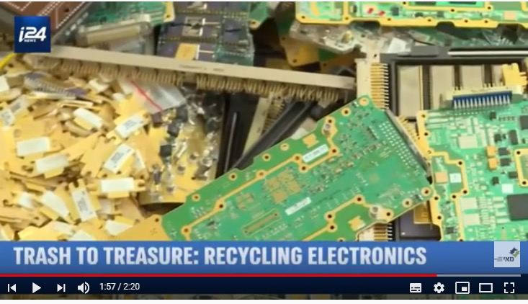
כתבה על פעילות חללית מ.א.י

Slide 11





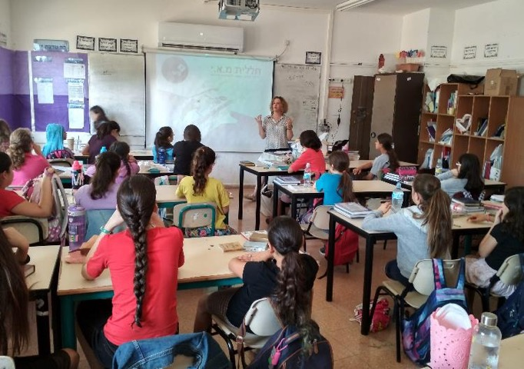
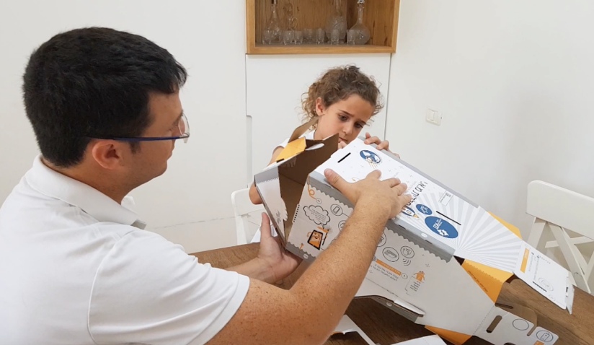
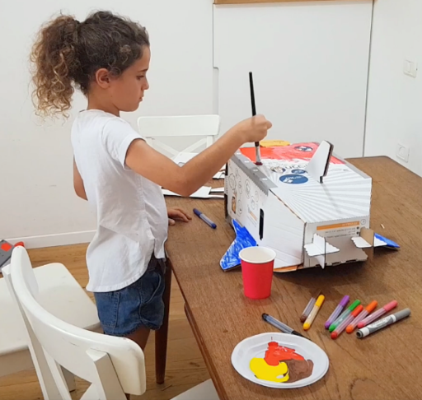
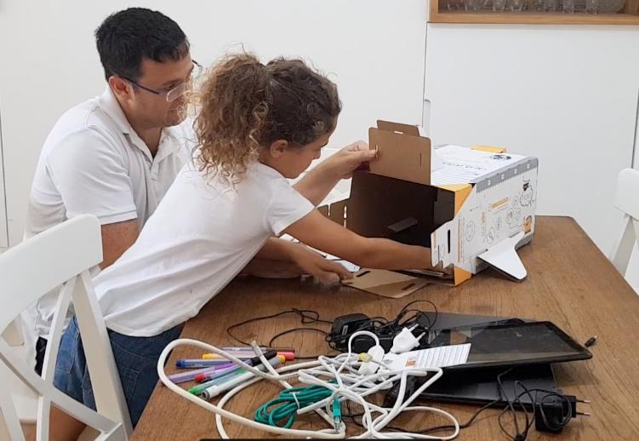
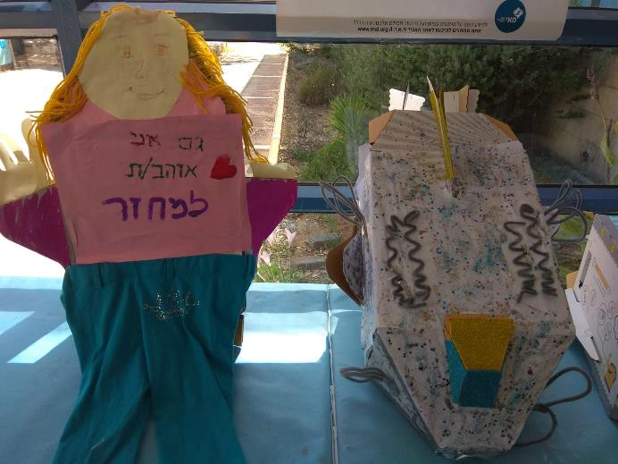
פעילות חללית מ.א.י
מקשטים
טעינת החללית
בפסולת אלקטרונית
ביתית
הרכבת החללית
סורקים את הברקוד
וצופים בסרטון הרכבה
מפגש כיתתי,
חלוקת ערכת חללית
לכל תלמיד ושליחת
מייל עדכון להורים
סרטוני הדרכה על פעילות חללית מ.א.י
box.mai.org.il
ככל שנאסוף יותר פסולת
כך נתרום ונשמור יותר על הסביבה

Slide 12
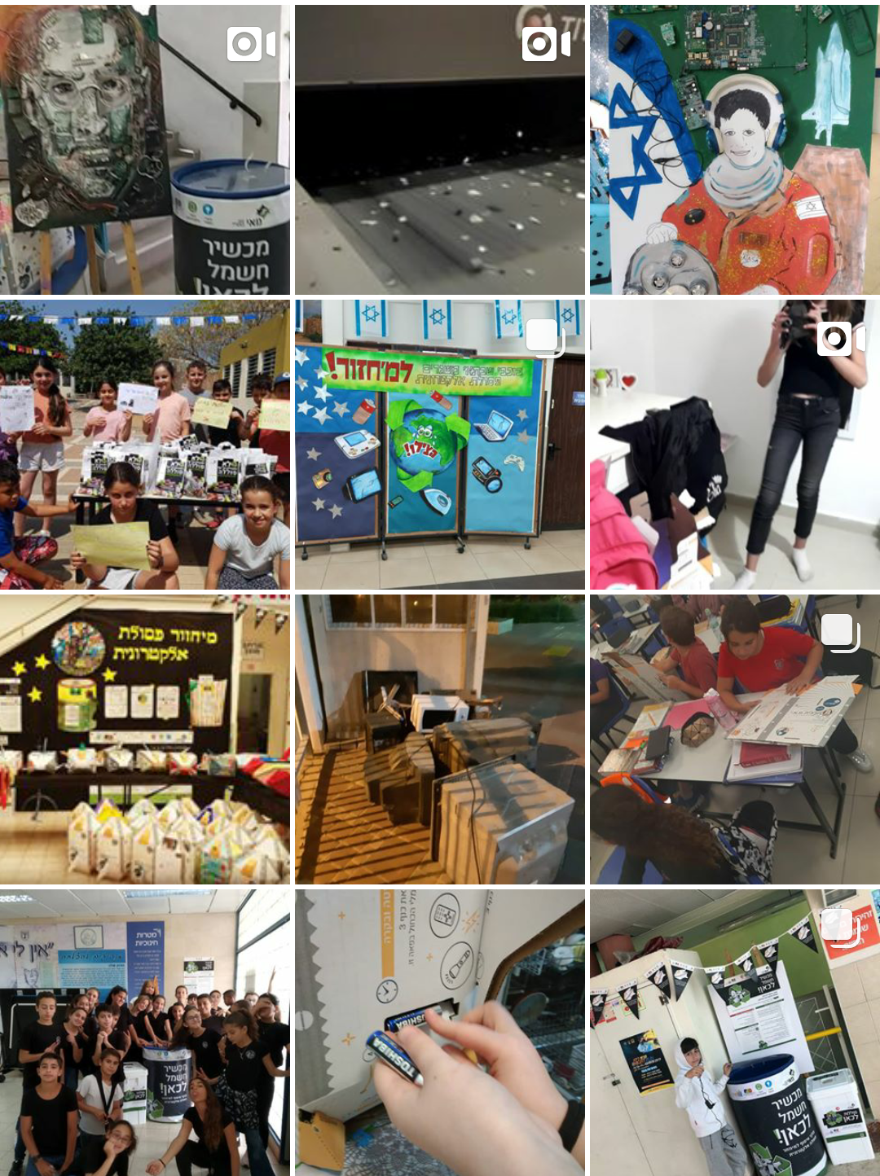
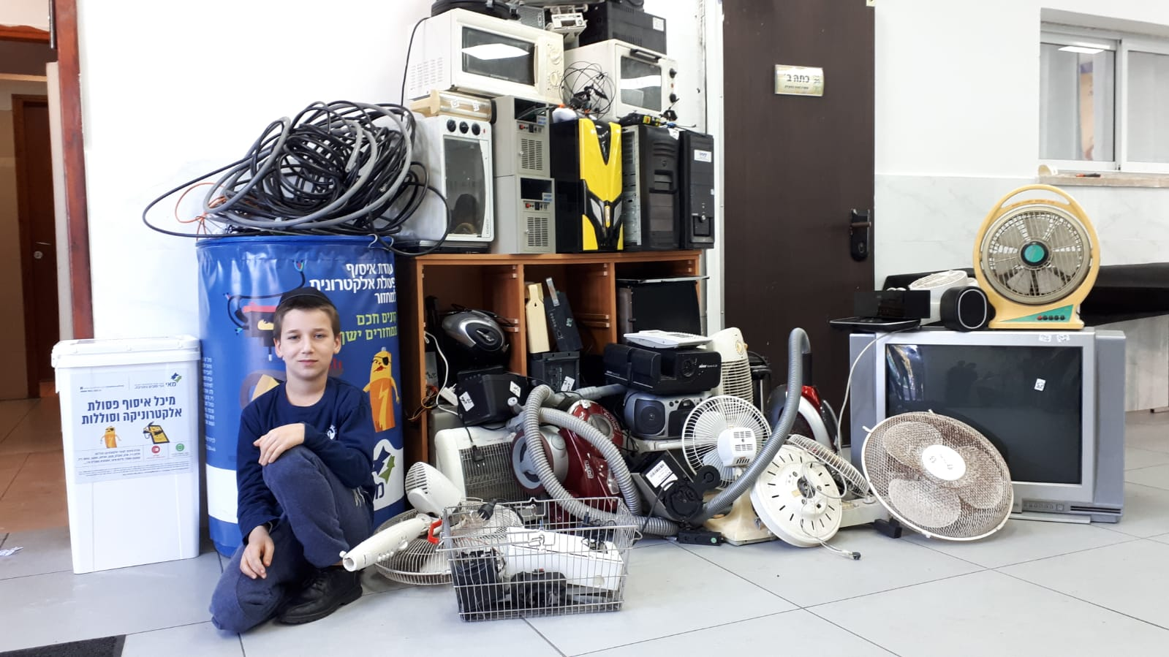
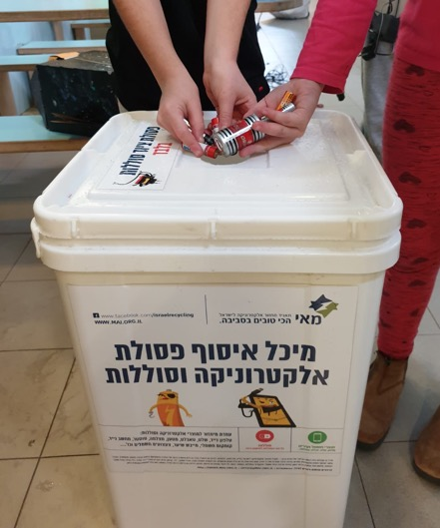
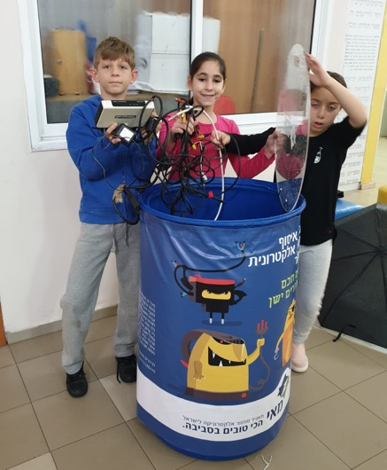
איסוף פסולת אלקטרונית נוספת – שיתוף הקהילה
בכדי לאסוף כמה שיותר פסולת מומלץ לשתף את הקהילה בפעילות האיסוף וההסברה: להסביר על הנושא בשאר כיתות בית הספר, משפחה, חברים ועוד.
(1) צלמו את תהליך ההרכבה / איסוף הפסולת /
חלליות מקושטות/ תערוכת החלליות ועוד..
(2) תייגו : #חלליתמאי ו/או
Israelrecyclingהאינסטגרם שלנו @
(3) התמונות המיוחדות ישוגרו לאינסטגרם
ולעמוד הפיסבוק שלנו
אלמוג קרן, שיתף את המשפחה ואת הישוב בקבוצת הוואטסאפ
ואסף מעל 100 ק"ג פסולת אלקטרונית

Slide 13

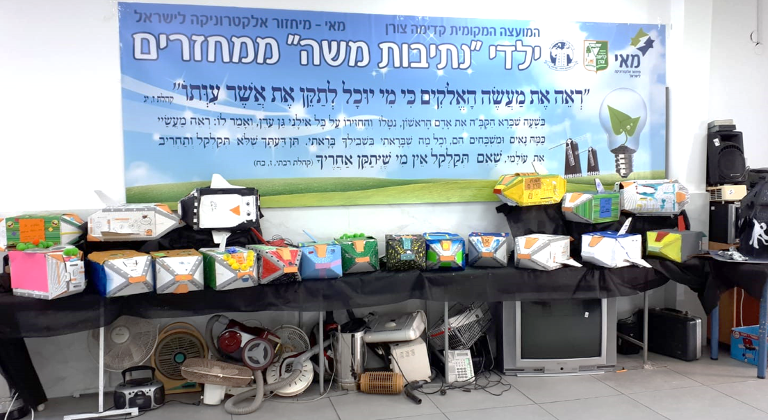
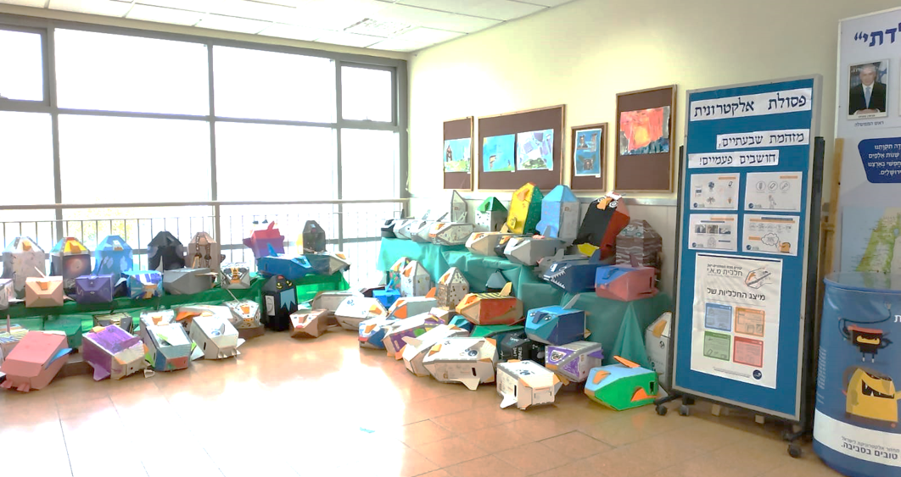
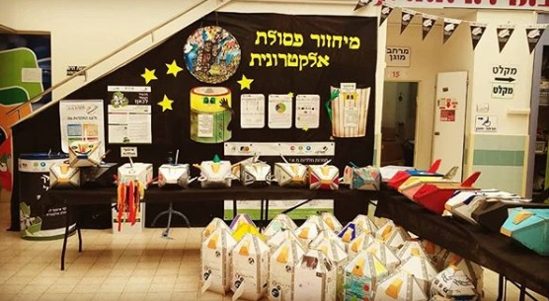
הקמת תערוכה בית ספרית
את החלליות המורכבות והטעונות חובה להחזיר לבית הספר בתאריך ______________ולהניח בתערוכה.

Slide 14
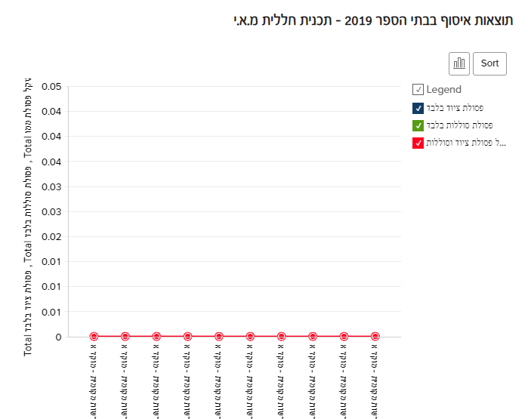

איסוף ושיגור החלליות למפעלי המיון והמיחזור
בתאריך ______________________תאגיד מ.א.י יאסוף את
הפסולת האלקטרונית, ישקול, ימיין ויעביר אותה למפעלי המיחזור.
משקל הפסולת שנאספה בבית ספר
תתועד בגרף,
בעמוד הרשות באתר תאגיד מ.א.י.

Slide 15
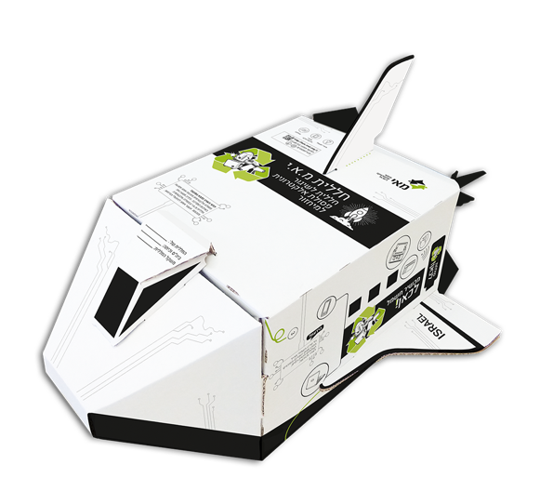

תרומה לסביבה ולקהילה
בזכותכם נשמור על הסביבה מהפסולת האלקטרונית המזהמת ונעשה שימוש חוזר בחומרי הגלם מהם היא מורכבת.

